Slide 1
Электролитическая диссоциация

Slide 2
Получение гидроксида меди (II)
I группа:
CuCl₂ + 2KOH = Cu(OH)₂ + 2KCl
2 группа:
CuBr₂ + Ba(OH)₂ = Cu(OH)₂ + BaBr₂
3 группа:
Cu(NO₃)₂ + 2NaOH = Cu(OH)₂ + 2NaNO₃
4 группа:
CuSO₄ + 2KOH = Cu(OH)₂ + K₂SO₄
5 группа:
CuSO₄ + 2NaOH = Cu(OH)₂ + Na₂SO₄

Slide 3
ТЕМА УРОКА: «РЕАКЦИИ ИОННОГО ОБМЕНА»

Slide 4
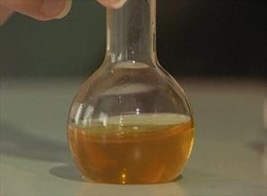
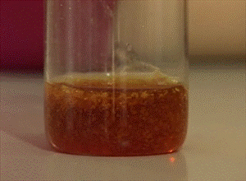
ВЗАИМОДЕЙСТВИЕ РАСТВОРА ХЛОРИДА ЖЕЛЕЗА (III) С ГИДРОКСИДОМ НАТРИЯ

Slide 5
АЛГОРИТМ СОСТАВЛЕНИЯ ИОННЫХ УРАВНЕНИЙ
1) ЗАПИСАТЬ УРАВНЕНИЕ РЕАКЦИИИ В МОЛЕКУЛЯРНОЙ ФОРМЕ
FeCI₃ + 3NaOH = Fe(OH)₃ + 3 NaCI
2) СОСТАВИТЬ ПОЛНОЕ ИОННОЕ УРАВНЕНИЕ
Диссоциированные вещества записываются в виде ионов, а уходящие из среды реакции либо малодиссоциированные – в молекулярной форме Fe³⁺ + 3 CI⁻ + 3Na⁺ + 3OH⁻ = Fe(OH)₃ + 3Na⁺ + 3CI⁻
3) ОПРЕДЕЛИТЬ ИОНЫ, НЕ ПРИНИМАЮЩИЕ УЧАСТИЕ В РЕАКЦИИ, ВЫЧЕРКНУТЬ ИХ Fe³⁺ + 3 CI⁻ + 3Na⁺ + OH⁻ = Fe(OH)₃ + 3Na⁺ + 3CI⁻
4) СОСТАВИТЬ СОКРАЩЕННОЕ ИОННОЕ УРАВНЕНИЕ, ВЫРАЖАЮЩЕГО СУЩНОСТЬ РЕАКЦИИ Fe³⁺ + 3OH⁻ = Fe(OH)₃

Slide 6
ГРУППА №1
«ХИМИЧЕСКИЙ ДОЖДЬ»
МЕЖДУ КАКИМИ ИОНАМИ ПРОИЗОЙДЕТ ВЗАИМОДЕЙСТВИЕ?
Na⁺ K⁺
Ag⁺ Li⁺
Cl⁻
F⁻ NO₃⁻
1.

Slide 7
ГРУППА №2
«ПОПАДИ В ЦЕЛЬ»
С КАКИМИ ИОНАМИ БУДЕТ ВЗАИМОДЕЙСТВОВАТЬ КАТИОН ВОДОРОДА?
Cl⁻ ; Na⁺ ;
Н⁺
K⁺ ; CO₃²⁻ ; NO₃⁻

Slide 8
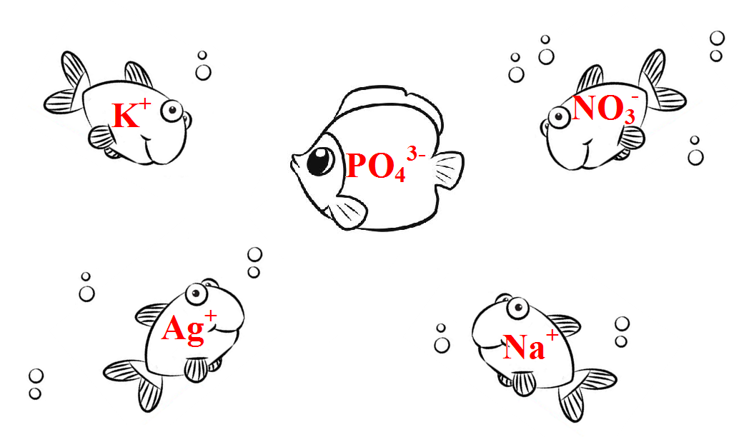
ГРУППА №3
«ХИМИЧЕСКИЙ АКВАРИУМ»
ВОЗМОЖНО ЛИ ОДНОВРЕМЕННОЕ ПРИСУТСТВИЕ В РАСТВОРЕ УКАЗАННЫХ ИОНОВ?

Slide 9
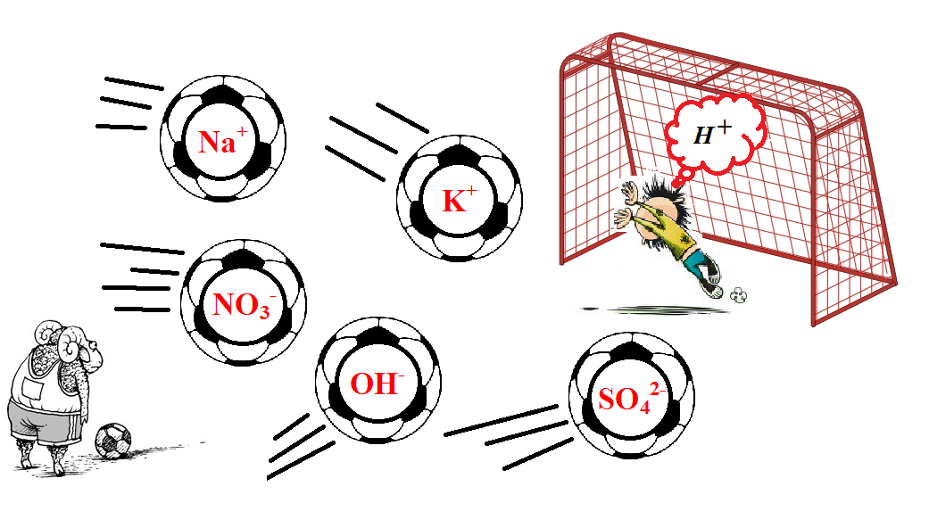
ГРУППА №4 «ХИМИЧЕСКАЯ АТАКА»
СКОЛЬКО МЯЧЕЙ ПОЙМАЕТ ВРАТАРЬ?

Slide 10
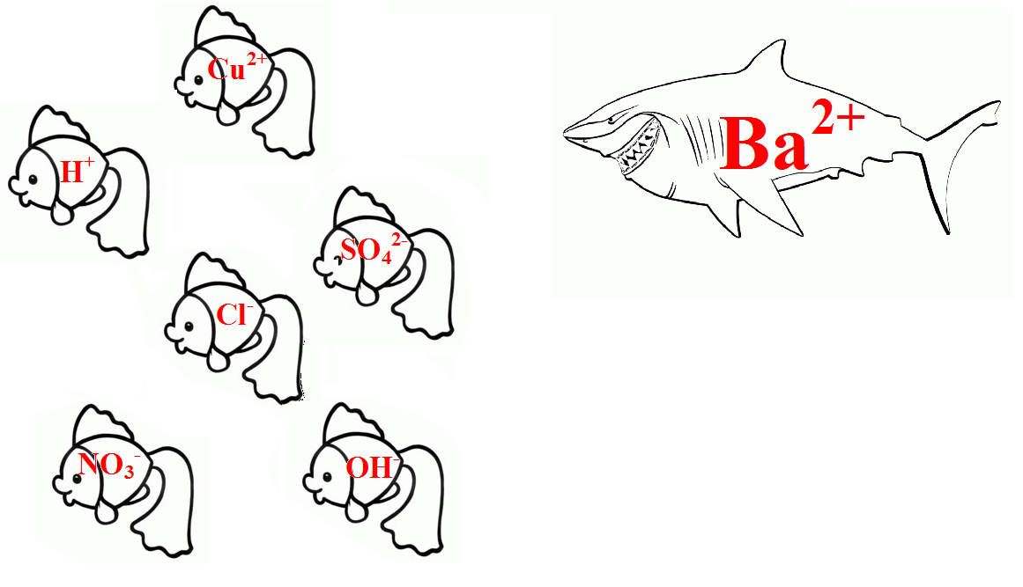
ГРУППА №5
«НАКОРМИ РЫБКУ»
КАКИЕ ИОНЫ БУДУТ «СЪЕДОБНЫ» ДЛЯ РЫБКИ?

Slide 11
ПРИЗНАКИ НЕОБРАТИМОСТИ РЕАКЦИЙ ИОННОГО ОБМЕНА
ОБРАЗОВАНИЕ ОСАДКА
Cu ²⁺+ 2OH⁻ = Cu(OH)₂
ОБРАЗОВАНИЕ ГАЗООБРАЗНОГО ВЕЩЕСТВА
CO₃²⁻ + 2H⁺ = CO₂ + H₂O
ОБРАЗОВАНИЕ МАЛОДИССОЦИИРОВАННОГО ВЕЩЕСТВА
H⁺ + OH⁻ = H₂O

Slide 12
Получение гидроксида меди (II)
I группа:
CuCl₂ + 2KOH = Cu(OH)₂ + 2KCl
2 группа:
CuBr₂ + Ba(OH)₂ = Cu(OH)₂ + BaBr₂
3 группа:
Cu(NO₃)₂ + 2NaOH = Cu(OH)₂ + 2NaNO₃
4 группа:
CuSO₄ + 2KOH = Cu(OH)₂ + K₂SO₄
5 группа:
CuSO₄ + 2NaOH = Cu(OH)₂ + Na₂SO₄

Slide 13
Краткое ионное уравнение получения гидроксида меди (II) из растворов солей меди
Cu ²⁺+ 2OH⁻ = Cu(OH)₂

Slide 14
ПОДЪЕМ С ПРЕПЯТСТВИЯМИ

Slide 15
Самостоятельная работа

Slide 16
Домашнее задание
Задачник по химии 9 класс Н.Е. Кузнецова, А.Н. Лёвкин №: 2-23 стр. 20 №: 2-30 стр. 21

